Slide 1
Органи чуття їх значення. Нервова система, її значення і розвиток у різних тварин.
Мета : розглянути з учнями різні органи чуття у тварин, ознайомити з будовою нервової системи та її різними типами; розвивати вміння аналізувати інформацію; виховувати бережливе ставлення до тварин.

Slide 2
Актуалізація опорних знань і мотивація навчальної діяльності
Питання для обговорення.
За допомогою яких органів тварини можуть бачити?
За допомогою яких органів тварини можуть чути звуки?
За допомогою якого органу тварини відчувають запах?
Як риби орієнтуються у воді?

Slide 3
Основні поняття
Органи чуття – це органи, які сприймають подразнення і відповідають на дію подразника.
Органи чуття:
Очі;
Ніздрі;
Вуха;
Органи рівноваги.

Slide 4
Будова і функції нервової системи
Складається з нервів і нервових вузлів.
У більшості тварин розрізняють цен-
тральну і периферичну нервові системи.
Найчастіше разом із нервовою системою розглядають і органи чуттів (зір, слух, нюх, смак, рівновагу, дотик).
Забезпечує реакції
організму на дії зовнішніх факторів, координує роботу
різних органів і систем організму
вновагу, дотик)

Slide 5
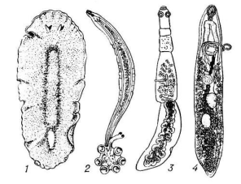
Нервова система червів

Slide 6
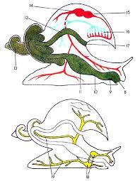
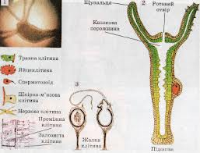
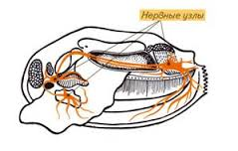
Чим відрізняється нервова система гідри і молюсків?

Slide 7
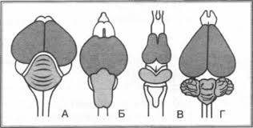
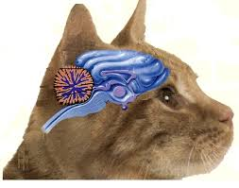
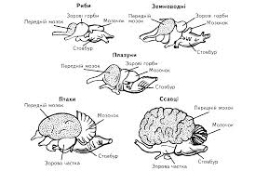
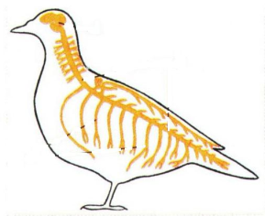
Типи нервових систем

Slide 8
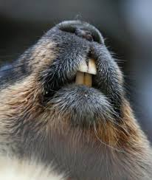
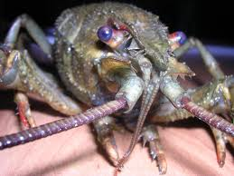
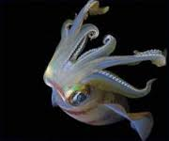
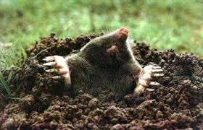
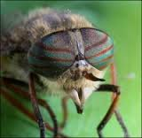
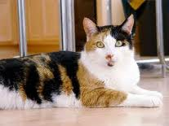
Які органи чуття є у цих тварин?

Slide 9
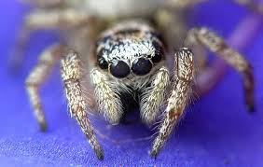
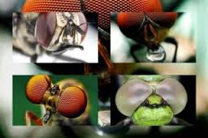
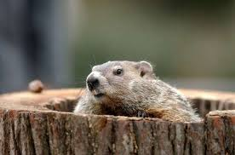
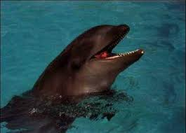
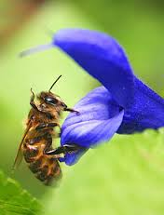
Як можуть спілкуватися ці тварини?

Slide 10
Питання для обговорення
Що таке нервові клітини?
Які функції виконують нервові клітини?
Що таке нервові вузли?
Яка нервова система у червів?
У яких тварин з’являється першими мозок?
Які органи чуття є у тварин?

